Slide 1
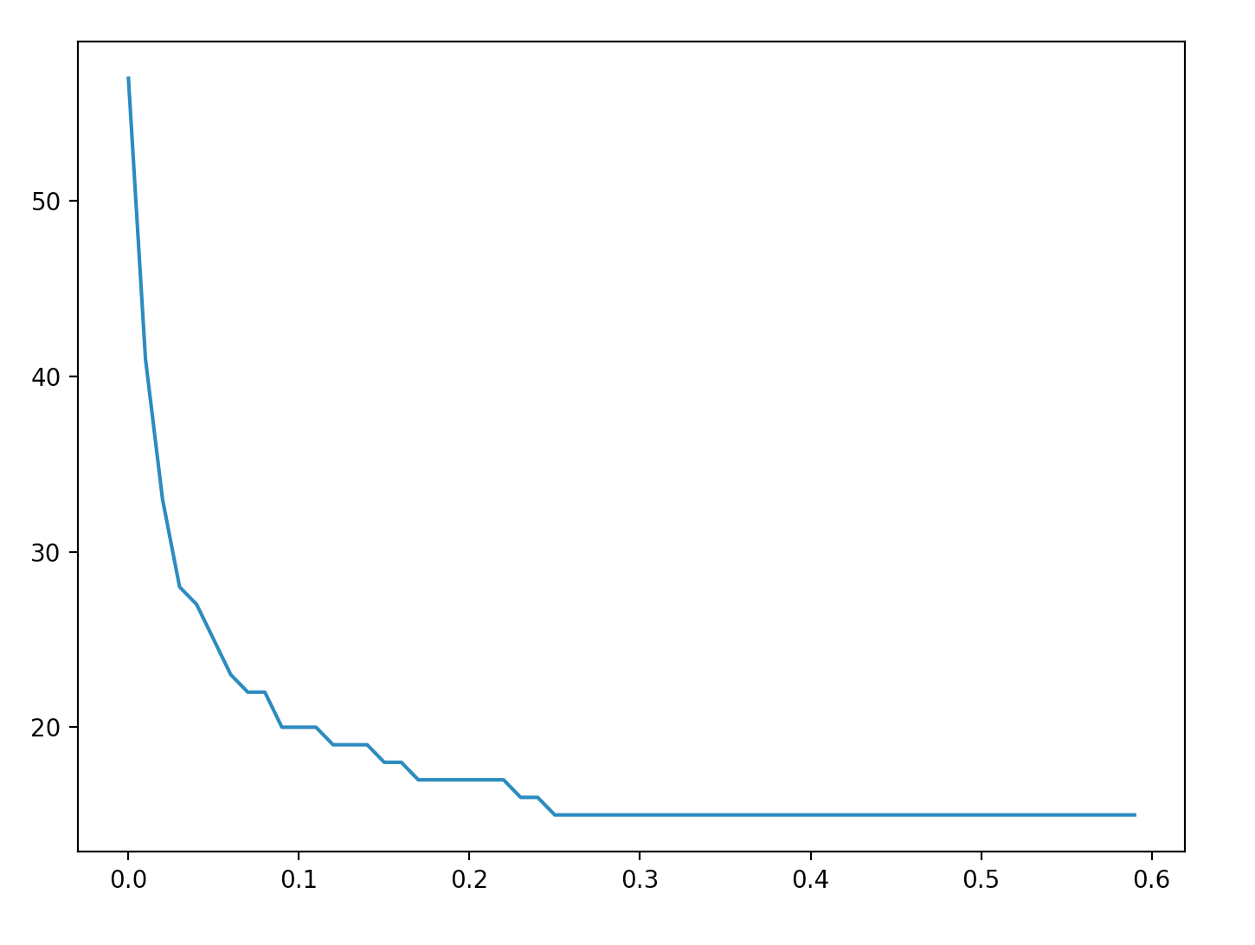
Variação do limiar em relação ao número de características selecionadas
Características selecionas (limiar 0.25):
'Proveniência’, 'Local_SU' 'Idade’, 'Interna_Dias' 'Grupo_Diagn’, 'Sódio’, 'SIRS’, 'Glicose’, 'Ureia’, 'Creatinina' 'PCR’, 'pCO2’, 'pO2’, 'HCO3' 'RASS'
Número de Variáveis
28
15
0.02
0.25
Limiar

Slide 2
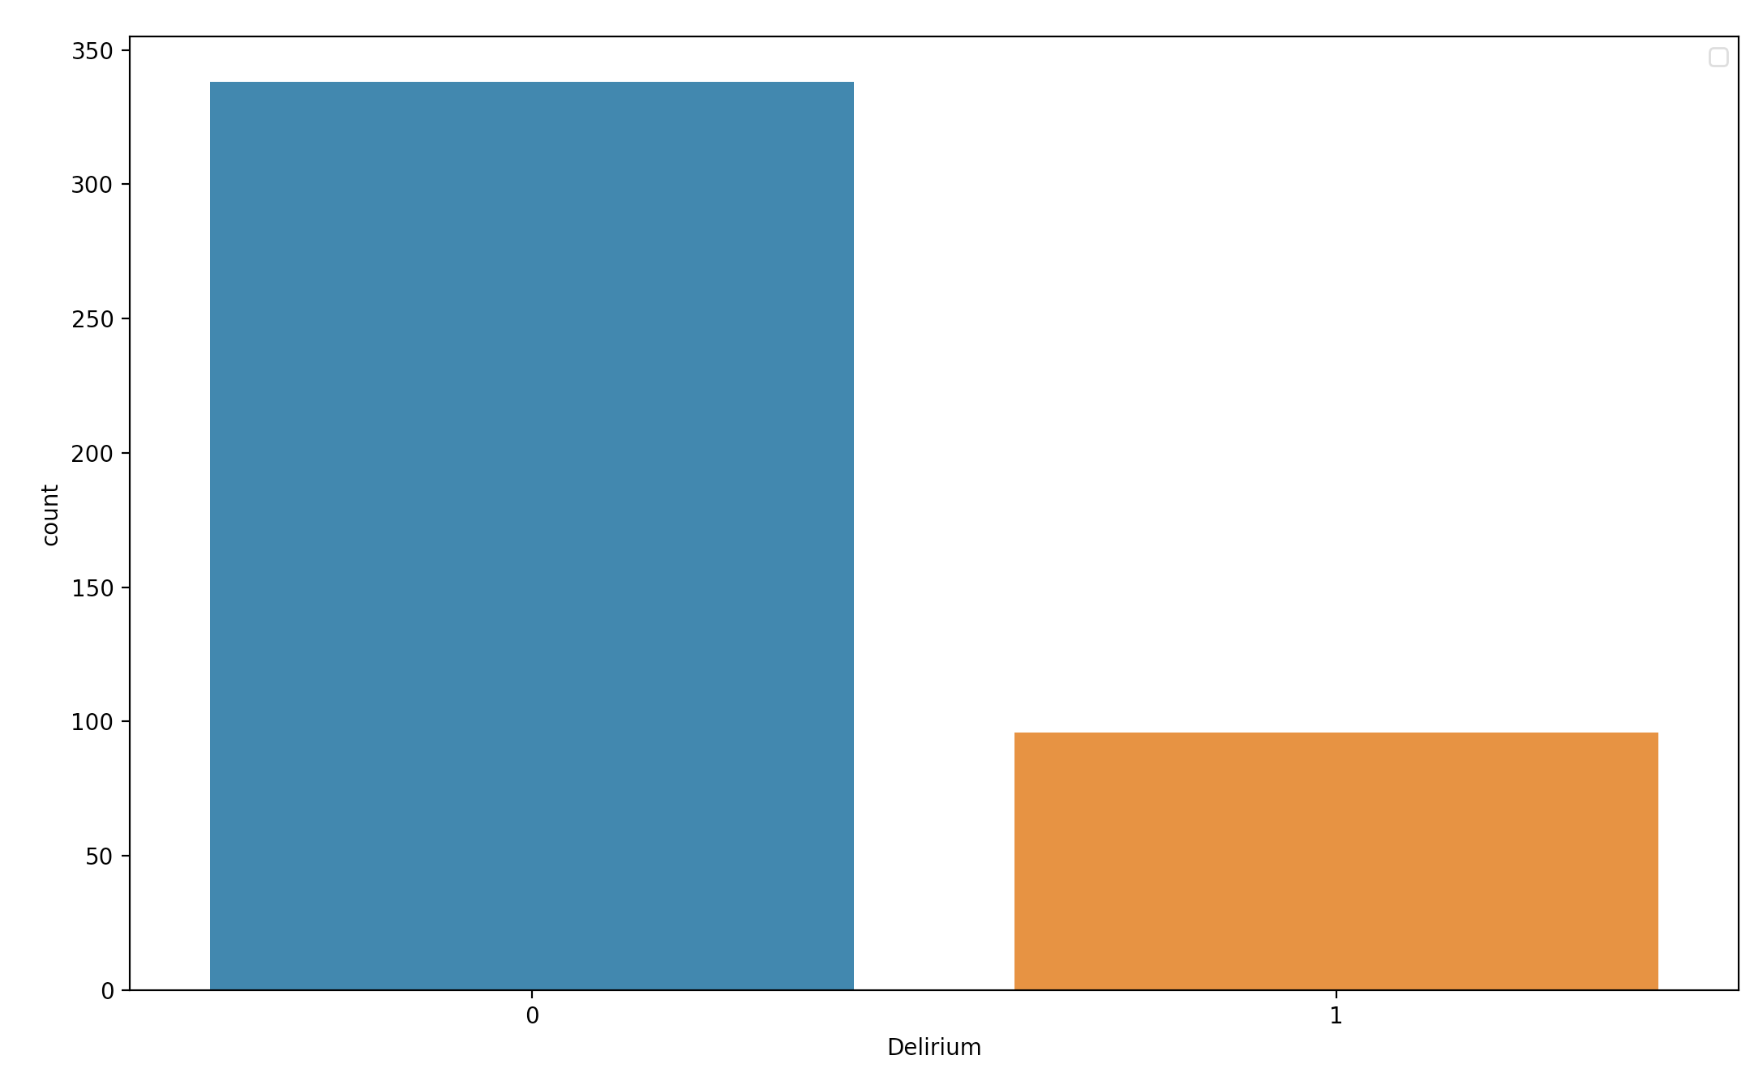
Gráfico de barras com a contagem de entradas relativas à variável ‘Delirium’
338
98
Não
Sim

